Slide 1

La régularisation du cannabis :
Quel impact sur les comorbidités ?
Prof. Dr. med. Daniele Zullino
WHO collaborating center

Slide 2

https://psychoaddictologie.net

Slide 3
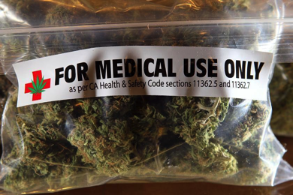
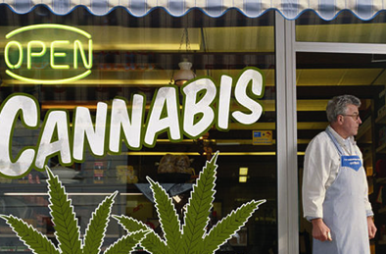
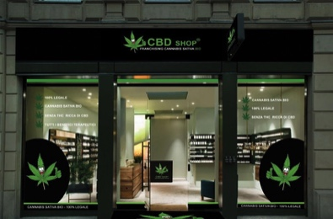
Régulation du cannabis
tendances actuelles
Lois / politiques cannabis médical
Lois / politiques cannabis récréatif
Marché cannabis faible teneur THC / haute teneur CBD

Slide 4
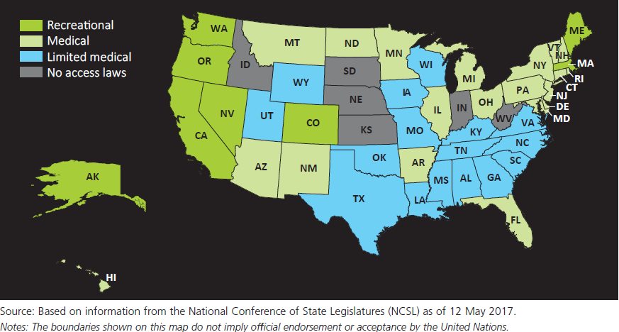
Régulation cannabis aux EU

Slide 5
D’après l’ONUDC, à l’échelle mondiale, 10 % des utilisateurs sont considérés comme des usagers problématiques
Pourtant, politiques mondiales traitent toujours de l’ensemble des usages des stupéfiants comme d’une grave menace pour la société

Slide 6
Prohibition
nuit particulièrement à des populations déjà̀ marginalisées et vulnérables
encourage comportements à haut risque
pousse à la consommation de drogues dans les environnements non hygiéniques et à l’écart
grossit les rangs des personnes qui s’injectent des drogues en prison, environnement à haut risque
introduit des obstacles politiques et pratiques à la mise en œuvre d’interventions de santé éprouvées

Slide 7

motivation première le profit
et non santé et société

Slide 8
Crucial que les approches soient flexibles
Contrairement aux interdictions globales
Nécessité de s’adapter et évoluer face aux circonstances et aux preuves changeantes
Détail de chaque cadre, ainsi que son évolution, devra être décidé par autorités locales

Slide 9

Effets négatifs
usage
Effets positifs
usage
Effets négatifs
Marché illégal
Rogeberg, 2018

Slide 11


Prohibition
Quantité
consommée
incidence
troubles
Usage
médical
Qualité
produits
évolution
troubles
Usage
récréatif
Mode de
consommation

Slide 12

médical
Marché cannabis
réglementé
recréatif
espéré
appréhendé
↑ usage
Population Générale
Adolescents
↓ criminalité
↑ accès au traitement
↑ problèmes
liés au cannabis
intoxications
Conduite sous alcool
dépendance
Lié à d’autres drogues
promotion usage de drogues en général
Atténuation du
risque perçu

Slide 13
Consommation Cannabis
2000 Cannabis médical
2014 Cannabis recréatif
Colorado
Kansas
Roberts, 2019

Slide 14
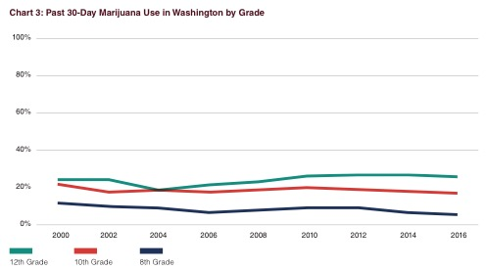
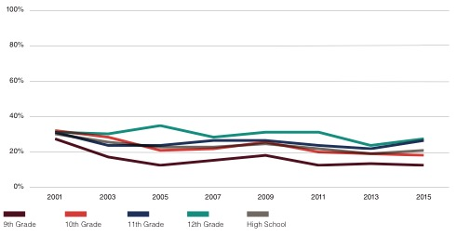
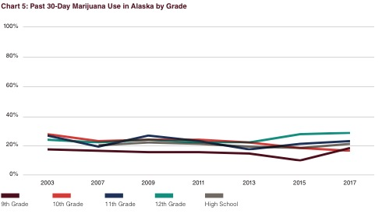
Washington State Healthy Youth Survey
Healthy Kids Colorado Survey
Alaska Youth Risk Behavior Survey
Healthy Youth Survey 2016 Analytic Report; Drug Policy Alliance 2018; Data Brief: Substance Use Overview,” Washington State Department of Social and Health Services, Department of Health, Office of the Superintendent of Public Instruction, and Liquor and Cannabis Board, 2017;
Drug Policy Alliance 2018; Alaska Youth Risk Behavor Survey Results, ”Alaska Department of Health and Social Services,
Division of Public Healt, 2017

Slide 15
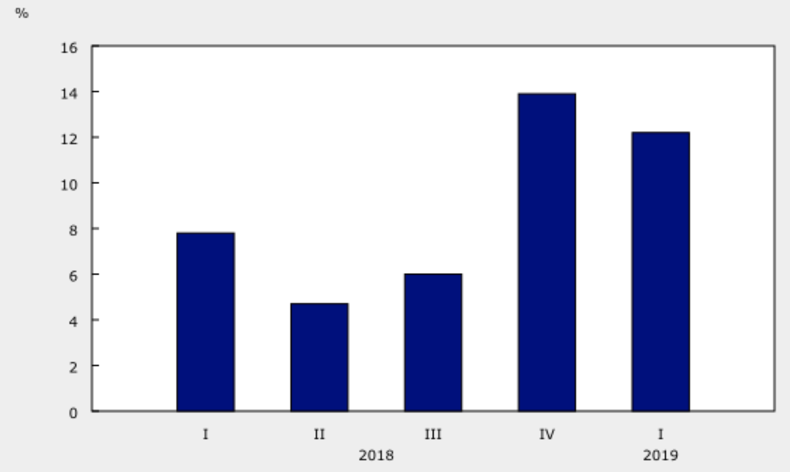
Canada – Première Consommation
National Cannabis Survey, first quarter 2019. Ottawa, ON: Statistics Canada; 2019. Available: https://www150. statcan.gc.ca/n1/en/daily-quotidien/190502/dq190502a-eng. pdf?st=TQEzeqzW.

Slide 16
Canada
Prévalence conso derniers 3 mois
Mai 2018: 14%
Mai 2019: 18%
Augmentation seulement chez les ♂︎ de 45-65 ans !
Consommation quotidienne ou quasi quotidienne inchangée
Consommation hebdomadaire et occasionnelle augmente
National Cannabis Survey, first quarter 2019. Ottawa, ON: Statistics Canada; 2019. Available: https://www150. statcan.gc.ca/n1/en/daily-quotidien/190502/dq190502a-eng. pdf?st=TQEzeqzW.

Slide 17
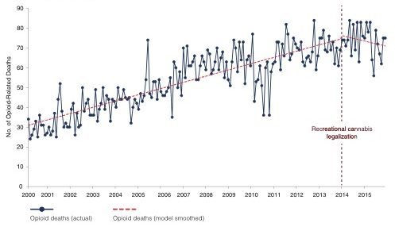
Monthly Opioid-Related Deaths
Colorado
Livingston et al., 2017

Slide 18

Risque perçu et consommation
Sarvet et al., 2018

Slide 19
Réglementation et consommation drogues chez les adolescents
13-14
↓ marijuana, binge drinking, cigarette, opioïdes, amphétamines, benzo
Lois cannabis
médical
15-16
pas de changement
17-19
↑ opioïdes non médicaux, cigarettes
Anderson et al., 2013; Choo et al., 2014; Harper et al., 2012; Hasin et al., 2015; Lynne-Landsman et al., 2013; Schuermeyer et al., 2014; Wall et al., 2011; Wen et al., 2015; Cerdà et al., 2018

Slide 20
EU-Suicides
♂︎
♀︎
Anderson et al., 2014

Slide 21
Canada
Recettes fiscales collectées premiers 5 mois:
$186 000 000
Croissance progressive !
Leyton, 2019

Slide 22
Lower-Risk Cannabis
Use Guidelines (LRCUG)
Moyen le plus efficace → abstinence
Retarder le plus possible la première consommation [Evidences substantielles]
Eviter hautes concentrations de THC, choisir ratio CBD:THC haut [Evidences substantielles]
Eviter cannabinoïdes synthétiques [Evidences limitées]
Préférer la consommation par vaporisateur [Evidences substantielles]
Fischer et al., 2017

Slide 23
Lower-Risk Cannabis
Use Guidelines (LRCUG)
Eviter des inspiration profondes [Evidences limitées]
Eviter la consommation quotidienne [Evidences substantielles]
S'abstenir de conduire pendant au moins 6 heures [Evidences substantielles]
S'abstenir durant la grossesse [Evidences substantielles]
Eviter de combiner les conduites à risque [Evidences limitées]
Fischer et al., 2017

Slide 24
Six leçons politiques concernant la réglémentation du cannabis
Ne pas avoir un système de cannabis médical qui ne soit pas vraiment médical
Protéger la science, la réglementation et la santé publique de l'influence des entreprises
Limiter la concentration de THC
Le prix peut être le levier le plus efficace pour la promotion de la santé publique
Ne pas se limiter à réduire les arrestations pour possession de cannabis
Faciliter une recherche rigoureuse
Shover & Humphreys, 2019

Slide 25

Question 2
La prohibition peut-elle prévenir des dommages?
UTILITE
Question 3
Existe-t-il une alternative à la prohibition?
NECESSITE
Cannabis
Dommages
médicaux
Question 1
Le cannabis cause-t-il des dommages?
CAUSALITE

Slide 26

Paternalisme
Forme spéciale de limitation de la liberté
        Bienfaisance par hétéro-détermination
        Essai de faire du bien aux personnes
        … même sans leur consentement
        … éventuellement contre leur volonté

Slide 27

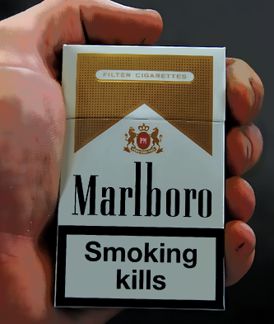
Paternalisme dur
Paternalisme doux
Toujours interdit et poursuivi
Interdit si pas de capacité de consentement
(Majorité? Information sur les risques?)

Slide 28
https://psychoaddictologie.net

Slide 29

pro.addictohug.ch

